Slide 1
第14章：多线程编程
volatile关键字

Slide 2
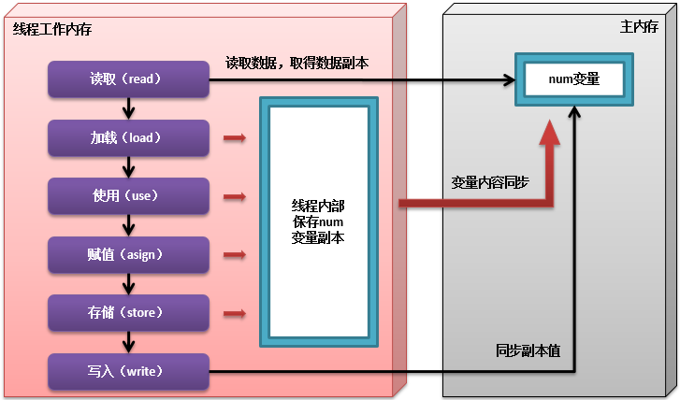
普通变量使用流程

Slide 3
volatile
volatile可以直接进行原始变量操作
package cn.mldn.demo; class MyThread implements Runnable { private volatile int ticket = 3; // 直接内存操作 @Override public void run() { synchronized (this) { // 同步处理 while (this.ticket > 0) { try { Thread.sleep(100);// 延迟模拟 } catch (InterruptedException e) { e.printStackTrace(); } System.out.println(Thread.currentThread().getName() + "卖票处理，ticket = " + this.ticket--); } } } } public class ThreadDemo { public static void main(String[] args) throws Exception { MyThread mt = new MyThread(); new Thread(mt, "售票员A").start(); new Thread(mt, "售票员B").start(); new Thread(mt, "售票员C").start(); } }

